Slide 1
Состав группы преподаватели:
Басиева А.А. Добкевич Р.Г. Ачимова Н.И. Гуссаова З.О. Шашенок О.И. суворовцы: Барышников Александр Боташев Таулан Бисултанов Саид Губиев Азамат Кокоев Артур
Экологический исследовательский проект

Slide 2
Первый этап исследования – Экологическая обстановка в районе СКСВУ

Slide 3
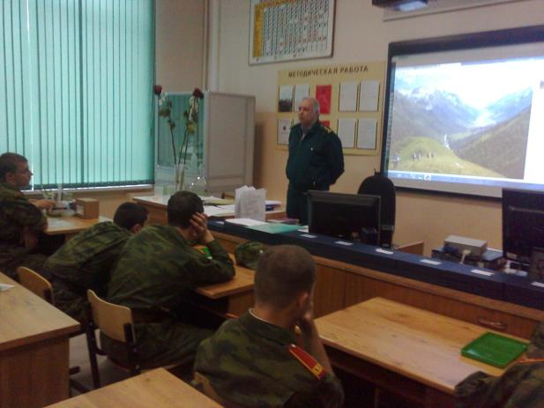
Встреча суворовцев с главным экологом Республики
С экологической обстановкой в республике и в районе СКСВУ нас познакомил Шалашвили Георгий Владимирович

Slide 4
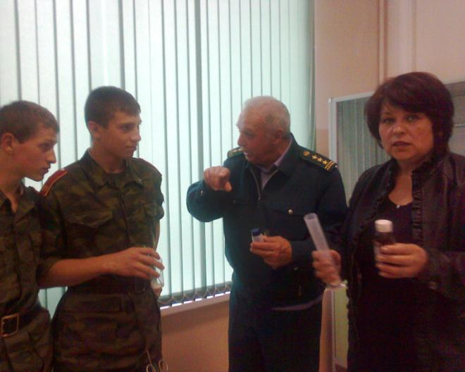
Исследование почвы
Практическая работа по определению количества тяжелых металлов в почве

Slide 5
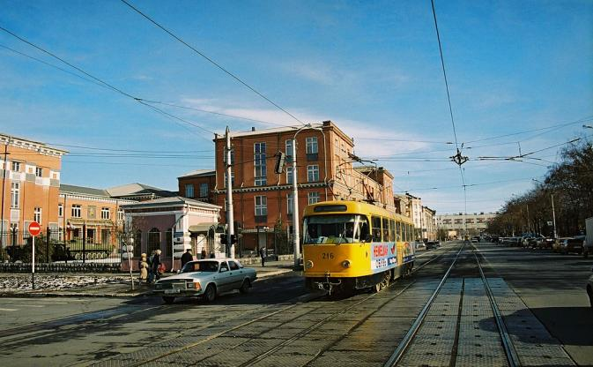
В районе СКСВУ расположены:
Завод «ЭЛЕКТРОЦИНК»
ЗАВОД «ПОБЕДИТ»
ЗАВОД «ВВРЗ»
ОЖИВЛЕНЫЙ ТРАНСПОРТНЫЙ ПЕРЕКРЕСТОК УЛИЦЫ ЧКАЛОВА И УЛИЦЫ МАРКОВА

Slide 6
ЭКОЛОГИЧЕСКАЯ ВИЗУАЛЬНАЯ ЭКСПЕРТИЗА РАЙОНА ЗАВОДА «ЭЛЕКТРОЦИНК»
НЕ ОБНАРУЖЕНО МХОВ И ЛИШАЙНИКОВ- ГЛАВНОГО ИНДИКАТОРА ТЯЖЕЛЫХ МЕТАЛЛОВ
Следовательно:
за многолетнею историю существования завода почва сильно загрязнена свинцом, фольфрамом и молебденом

Slide 7
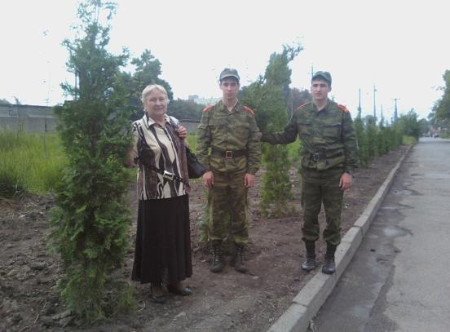
ЭКОЛОГИЧЕСКАЯ ВИЗУАЛЬНАЯ ЭКСПЕРТИЗА РАЙОНА ЗАВОДА «ЭЛЕКТРОЦИНК»
НА ЖЕЛЕЗНОДОРОЖНОМ ПЕРЕЕЗДЕ в 100м ОТ ЗАВОДА ВЫСАЖЕНЫ ПИХТЫ,КОТОРЫЕ ЯВЛЯЮТСЯ ИНДИКАТОРОМ ОКИСЛОВ АЗОТА И КИСЛОТНЫХ ДОЖДЕЙ
ПИХТЫ ЧУВСТВУЮТ СЕБЯ ОТЛИЧНО

Slide 8
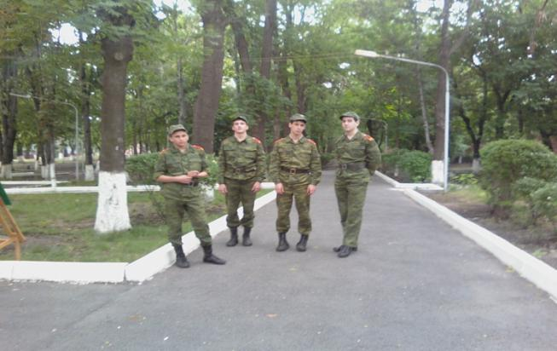
ЭКОЛОГИЧЕСКАЯ ВИЗУАЛЬНАЯ ЭКСПЕРТИЗА РАЙОНА ЗАВОДА «ЭЛЕКТРОЦИНК»
ТЕРРИТОРИЯ ЗАВОДА «ЭЛЕКТРОЦИНК» ОКРУЖЕНА ЗЕЛЕНОЙ ЗОНОЙ ШИРОКОЛИВСТВЕННЫХ ДЕРЕВЬЕВ(ПЛАТАНОВ) ШИРОКОЛИВСТВЕННЫЕ ДЕРЕВЬЯ ХОРОШО ЗАДЕРЖИВАЮТ ПРОИЗВОДСТВЕНУЮ ПЫЛЬ

Slide 9
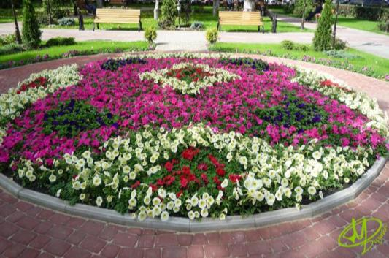
ЭКОЛОГИЧЕСКАЯ ВИЗУАЛЬНАЯ ЭКСПЕРТИЗА РАЙОНА ЗАВОДА «ЭЛЕКТРОЦИНК»
ВЫСАЖЕНО МНОГО ЦВЕТОВ,КОТОРЫЕ ТОЖЕ ЯВЛЯЮТСЯ ИНДИКОТОРАМИ ЭКОЛОГИИ НАШЕГО РАЙОНА

Slide 10
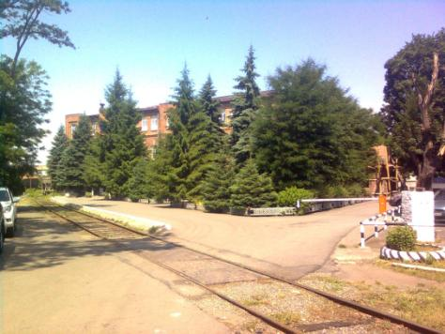
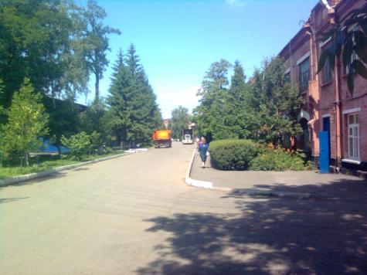
ЭКОЛОГИЧЕСКАЯ ВИЗУАЛЬНАЯ ЭКСПЕРТИЗА РАЙОНА ЗАВОДОВ «ПОБЕДИТ»И «ВВРЗ»
Завод «Победит» практически не работает по производству цветных металлов
Завод «ВВРЗ» - экологически чистое производство
«ВВРЗ»
«Победит»

Slide 11
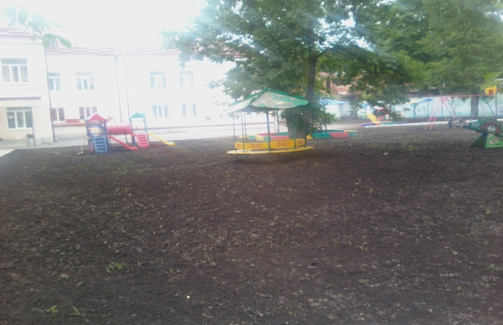
Наши выводы:
Почва в районе «Электроцинк» загрязнена тяжелыми металлами.
Завод проводит работы по улучшению экологической обстановки в районе: заменен верхний слой почвы на территории в детских садов и больниц.

Slide 12
Наши выводы:
Очистительные сооружения и введение новых технологий производства практически ликвидировали выбросы в атмосферу окислов серы и азота
Завод «Победит» не является источником загрязнения окружающей среды
Завод «ВВРЗ» является современным экологически чистым предприятием

Slide 13
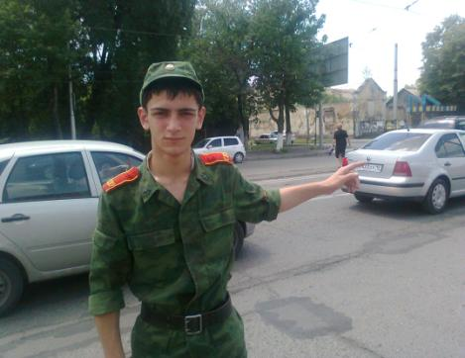
Наши выводы:
ГЛАВНЫМ ЗАГРЯЗНИТЕЛЕМ ВОЗДУХА В РАЙОНЕ СКСВУ ЯВЛЯЕТЬСЯ ГОРОДСКОЙ ТРАНСПОРТ

Slide 14
ВТОРЫМ ЭТАПОМ ИССЛЕДОВАНИЯ ЯВЛЯЛСЯ ЭКОНОМИЧЕСКИЙ РОСТ ЗАВОДА «ВВРЗ»
Летняя практика
Июнь 2012 г.
ОАО
ВВРЗ имени С.М.Кирова
ЗАВОД «ВВРЗ» ЯВЛЯЕТСЯ экономически рентабельным ЭКОЛОГИЧЕКСИ ЧИСТЫМ СОВРЕМЕННЫМ ПРОИЗВОДСТВОМ

Slide 15
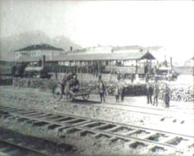
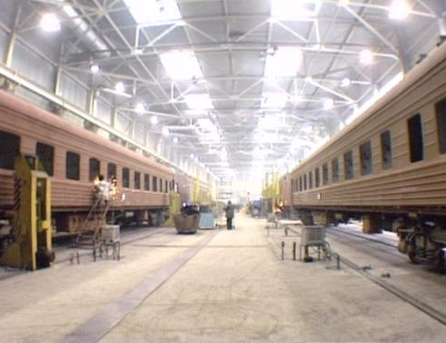
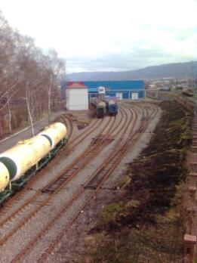
Владикавказский вагоноремонтный завод им. С.М. Кирова
Площадь земельного участка 25,3 га
Основан в 1903 г.
Старейшее предприятие на Северном Кавказа
Стоимость основных фондов более 1 млрд. руб.
В 2009 г. впервые в республике завершена аттестация рабочих мест. Получено положительное заключение Министерства труда
В настоящее время производится:
Ремонт пассажирских вагонов (КР1, КР2, КВР)
Ремонт грузовых вагонов
Ремонт колесных пар
Сборка колесных пар нового формирования
Сборка тележек на грузовые вагоны

Slide 16
Краткая история Компании
Летняя практика
Июнь 2012 г.
ОАО
ВВРЗ имени С.М.Кирова
В январские дни 1913 года началась биография Владикавказских железнодорожных мастерских – ныне Открытого акционерного общества «Владикавказский вагоноремонтный завод им. С.М.Кирова.
В годы гражданской войны коллектив предприятия в неимоверно тяжелых условиях восстанавливал вагоны и паровозы для нужд армии, изготавливал бронепоезда.
За время первых пятилеток железнодорожные мастерские с кустарным производством выросли в предприятие способное ремонтировать грузовые, пассажирские и служебные вагоны.
В 1941 году, когда началась война, завод в считанные дни перешел на выпуск продукции для нужд фронта. На предприятии был налажен выпуск специальных поездов-заводов на рельсах для ремонта самолетов, увеличился также выпуск банно-прачечных, санитарных составов, которые сразу же отправлялись на фронт. Один из цехов завода был переведен на выпуск 76-миллиметровых снарядов.
В послевоенные годы завод наращивал объемы ремонта грузовых, пассажирских вагонов и поставку запасных частей на линию.
В 1960 – 1970 годы была произведена частичная реконструкция сборно-пассажирского цеха и цеха ремонта грузовых вагонов. Построено монтажное, редукторное, демонтажное и роликовое отделения колесного цеха.
В 1973 году построен цех ремонта спеццистерн и по решению МПС освоен их ремонт.
В 1978 – 1980 годах завод единственный в МПС освоил ремонт битумных полувагонов. В этот период годовой выпуск грузовых вагонов составил более 3000 единиц, а пассажирских более 500 в объеме КР-1.
В 1985 году была начата, а 1987 закончена реконструкция литейного цеха с установкой двух печей ДСП-1,5, что позволило увеличить выпуск запчастей на линию.
24.12.1993г. Владикавказский вагоноремонтный завод имени С.М. Кирова Министерства путей сообщения был переименован в Государственное Унитарное предприятие Министерства путей сообщения «Владикавказский вагоноремонтный завод имени С.М.Кирова»
В 2000 году МПС было принято решение специализировать завод на ремонте пассажирских вагонов с освоением новых для предприятия видов ремонта КР-2 и КВР. Уже в 2001 году первые вагоны, отремонтированные в объеме КР-2 вышли с завода.
В связи с приватизацией имущества ГУП «Владикавказский вагоноремонтный завод им. С.М. Кирова», путем внесения в уставной капитал ОАО «Российские железные дороги», согласно постановлению правительства РФ №585 от 18.09.2003г., с 1 октября 2003 года завод стал именоваться Владикавказский вагоноремонтный завод им. С.М. Кирова – филиал ОАО «Российские железные дороги».
Для дальнейшего наращивания объемов производства и освоения новых видов ремонта, а также для перехода на выпуск вагонов повышенной комфортности, МПС РФ в 2001 году было принято решение о реконструкции Владикавказского вагоноремонтного завода со сносом существующего пассажирского цеха и других цехов, попадающих в пятно застройки и строительства на их месте нового корпуса, оснащенного современным оборудованием.
В ноябре 2003 года новый вагоноремонтный цех был введен в эксплуатацию, его площадь составляет 19 368 м².
1 июля 2007 года на базе Владикавказского вагоноремонтного завода им. С.М. Кирова – филиала ОАО «РЖД» было создано Открытое акционерное общество «Владикавказский вагоноремонтный завод им. С.М. Кирова», в соответствии с договором № 11 от 15.03.2007 г. ОАО «РЖД»
ОАО «Владикавказский вагоноремонтный завод им. С.М. Кирова» производит ремонт пассажирских ЦМВО поступающих с Северо-Западной, Юго-Восточной, Северо-Кавказской, Московской, Октябрьской железных дорог РФ. Объекты для ремонта, производимого в цехе ремонта грузовых вагонов поступают с Горьковской, Октябрьской, Свердловской и Северо-Кавказской железных дорог.

Slide 17
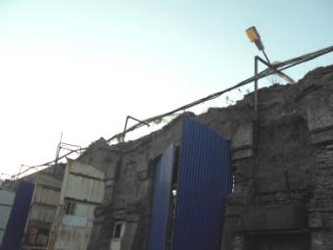
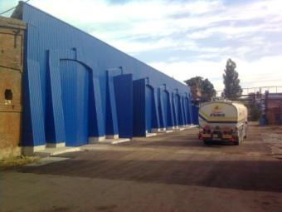
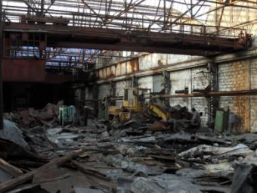
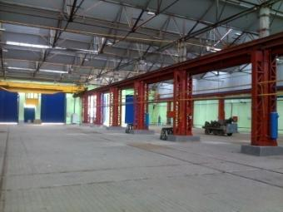
Цех ремонта грузовых вагонов
До реконструкции
После реконструкции
Фасад
Рабочая зона

Slide 18
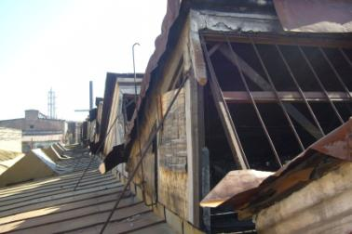
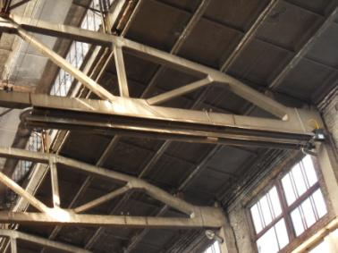
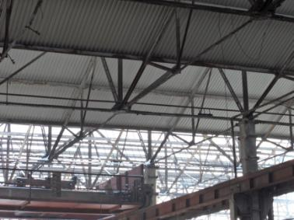
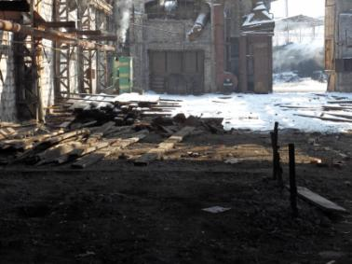
Цех ремонта грузовых вагонов
Элемент системы газолучистого отопления
Кровля до начала реконструкции
Кровля, замененная в 2010 году
Фрагмент фронта работ по реконструкции на 2011 год

Slide 19
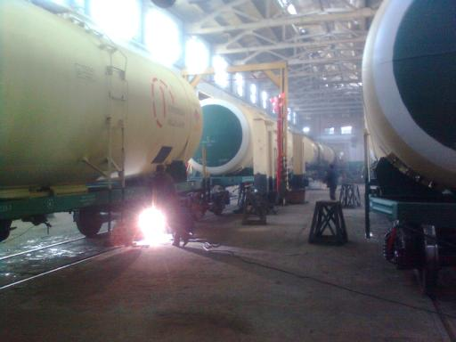
Фондоотдача
Цех ремонта пассажирских вагонов
Стоимость объектов основных средств 794 млн. руб.
Объем продукции
8,4 тыс. руб./кв. м
Фондоотдача 316 руб.
Цех ремонта грузовых вагонов
Стоимость объектов основных средств 60 млн. руб.
Объем продукции
32 тыс. руб./кв. м
Фондоотдача 3 988 руб.

Slide 20
Цех ремонта пассажирских вагонов
Летняя практика
Июнь 2012 г.
ОАО
ВВРЗ имени С.М.Кирова

Slide 21
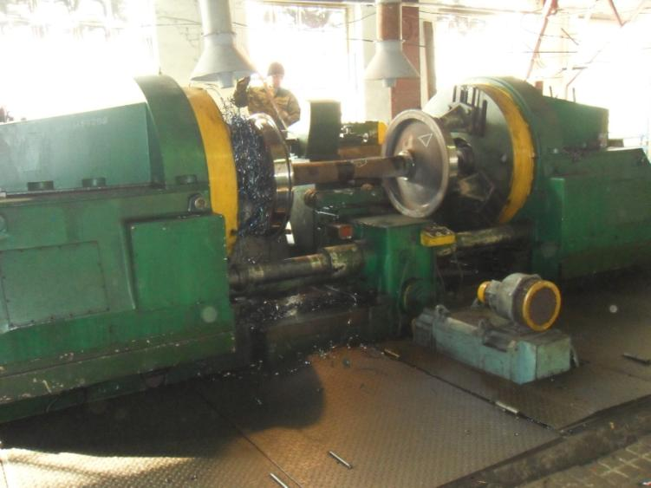
Самый большой станок: обрабатывает колесные пары весом более 1,5 тонн!
Летняя практика
Июнь 2012 г.
ОАО
ВВРЗ имени С.М.Кирова

Slide 22
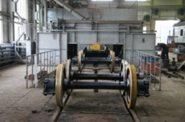
Объем производства 2011 г.
916,5
млн. руб.
Отремонтировано 152 пассажирских вагона
Отремонтировано
5706 колесных пар
Для прочих организаций
изготовлено 906 колесных пар
Отремонтировано 723
грузовых вагона
Производительность труда
1008 руб. на одного работника
Средняя заработная плата
19 071 руб.

Slide 23
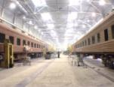
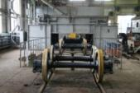
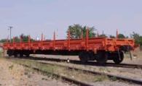
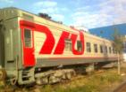
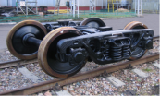
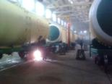
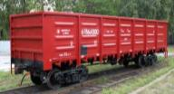
Задачи на 2012 год
Освоение
новой продукции
Традиционная продукция
Капитальный ремонт платформ
Ремонт
1645 колесных пар
Ремонт
130 пассажирских вагонов
Капитальный ремонт купейных пассажирских вагонов
Производство новых сертифицированных ходовых тележек грузовых вагонов модели 18-100
Вагоностроение. Изготовление полувагонов
Ремонт
936 грузовых вагонов

Slide 24
Наши выводы:
Завод «ВВРЗ» является современным модернизированным производством
Обновленное помещение и современное оборудование позволят значительно увеличить темпы производства. А это значит, что финансовые трудности ни заводу, ни его работникам не грозят – увеличилось количество рабочих мест, повысилась заработная плата

Slide 25
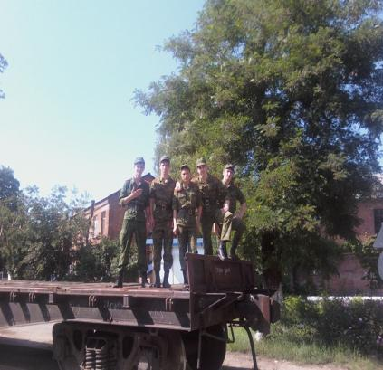
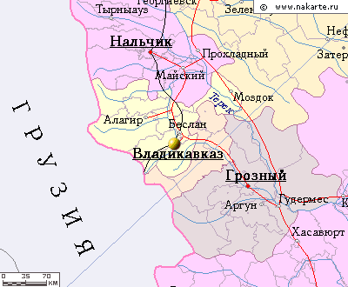
Благодарим за внимание
Летняя практика
Июнь 2012 г.
ОАО
ВВРЗ имени С.М.Кирова
Презентацию готовили
суворовцы 1 взвода 2 курса
Барышников Александр
Боташев Таулан
Бисултанов Саид
Губиев Азамат
Кокоев Артур

